Slide 1

行途新增功能展示
小组：QTL

Slide 2
01
新增功能点
目 录
Redmine及github
使用情况
02
04

Slide 3
新增功能点介绍

Slide 4
1.1 功能点概述
BACKGROUND AND SIGNIFICANCE OF THE SELECTED TOPIC
聚类分析
通过从去哪网上爬取下来的攻略信息，给攻略中所涉及的景点进行聚类分析。将攻略标签转化为景点的特征值，
对用户筛选的标签来进行聚类分析，返回聚类结果。
景点推荐
主要是根据用户的一些使用行为，对用户进行景点的相关推荐，推荐出一些符合用户“口味”的景点。
四个功能
关联规则
根据其他爬取的行程和攻略信息，挖掘景点之间的关联关系。
图片识别
调用百度的接口，对用户所上传的图片进行识别，将识别出的地点信息返回到图片信息中。解决用户照片繁多，时间过长后忘记图片具体信息的问题。

Slide 5

1.2 聚类分析
BACKGROUND AND SIGNIFICANCE OF THE SELECTED TOPIC
可视化结果
通过对用户所选择的标签进行数据转化，对其进行聚类分析，返回其所在类别中的景点信息。
挖掘算法
主要采用了K-Means算法来实现聚类分析。
数据处理
将攻略中的标签转化为数值类型，作为景点的特征值，并进行相应的数据清理工作。
数据来源
主要是爬虫所得，从去哪网上爬取获得攻略中的行程和标签信息。

Slide 6
1.3 景点推荐
BACKGROUND AND SIGNIFICANCE OF THE SELECTED TOPIC
用户行为
浏览记录
收藏记录
评分记录
通过日志，记录用户浏览的景点信息。
通过日志，记录用户的收藏景点信息。收藏证明喜欢，权重较大
记录用户的对景点的评分，从而来判断用户对改景点的喜爱程度
02
04
01
03
05
行程记录
攻略记录
记录用户行程中的景点信息，得到用户的一些喜爱信息
记录下来用户攻略中出现的景点，从而总结用户的一些行为规律

Slide 7
1.4 关联规则
BACKGROUND AND SIGNIFICANCE OF THE SELECTED TOPIC
数据处理
挖掘算法
获取同一行程中出现的景点们以及同一攻略中出现的景点们，对其进行关联分析
以Apriori算法为主，进行关联规则的相关挖掘
02
03
数据来源
可视化展示
爬取为主，主要是从去哪爬取下来的行程和攻略信息，来进行的关联分析；
01
四个步骤
04
在创建行程的时候当用户点击了某个景点后，返回刷新展示与其关联的景点

Slide 8
1.5 图片识别
BACKGROUND AND SIGNIFICANCE OF THE SELECTED TOPIC
01
03
解决问题
数据来源
当用户图片过于繁多或时间也过于久远的时候，用户也许忘记了图片的信息。
调用百度提供的接口。
解决方式
识别图片，将图片中所出现的景点的地址信息返回到用户照片描述信息中。
02

Slide 9
1.6参考文献
BACKGROUND AND SIGNIFICANCE OF THE SELECTED TOPIC
1
《推荐系统实践》：项亮
2
https://blog.csdn.net/taoyanqi8932/article/details/53727841
3
https://blog.csdn.net/qq_24369113/article/details/53645474
4
https://blog.csdn.net/fox_wayen/article/details/80467233
5
http://ai.baidu.com/docs#/ImageClassify-API/e3eac647

Slide 10
Redmine的使用

Slide 11
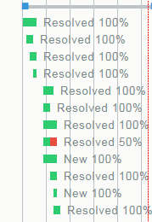
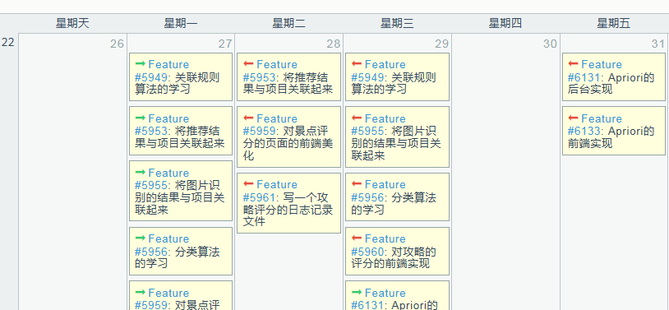
2.1 redmine的使用情况
BACKGROUND AND SIGNIFICANCE OF THE SELECTED TOPIC

Slide 12
Github的使用

Slide 13
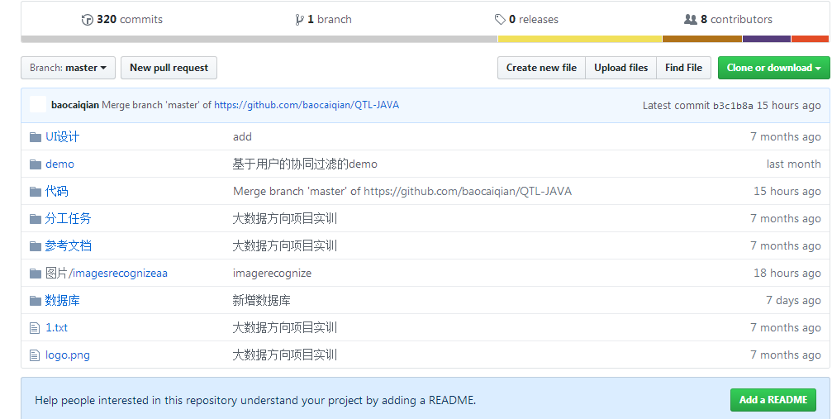
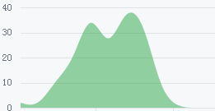
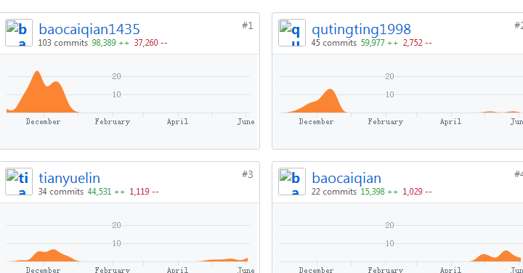
2.2Github的使用
BACKGROUND AND SIGNIFICANCE OF THE SELECTED TOPIC

Slide 14
感谢观看
THANK YOU FOR WATCHING

